Slide 1
Простые формулы

Slide 2
Математические (арифметические) операторы
Excel использует стандартные операторы для формул, такие как:
плюс для сложения (+)
минус для вычитания (-)
звездочка для умножения (*)
косая черта для деления (/)
циркумфлекс для возведения в степень (^)
Все формулы в Excel должны начинаться со знака равенства (=). Это связано с тем, что Excel приравнивает данные хранящиеся в ячейке (т.е. формулу) к значению, которое она вычисляет (т.е. к результату).

Slide 3
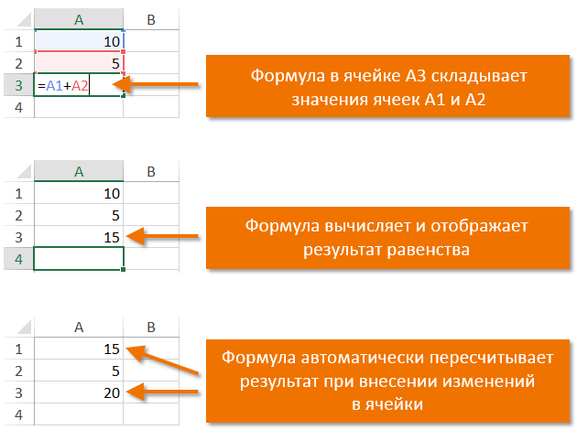
Основные сведения о ссылках
Несмотря на то, что в Excel можно создавать формулы, применяя фиксированные значения (например, =2+2 или =5*5), в большинстве случаев для создания формул используются адреса ячеек. Этот процесс называется созданием ссылок. Создавая ссылки на ячейки убедитесь, что формулы не содержат ошибок.
Использование ссылок в формулах дает ряд преимуществ, начиная от меньшего количества ошибок и заканчивая простотой редактирования формул. К примеру, вы легко можете изменить значения, на которые ссылается формула, без необходимости ее редактировать.

Slide 4
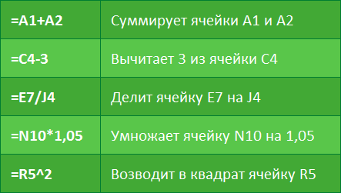
Основные сведения о ссылках
Используя математические операторы, совместно со ссылками на ячейки, можно создать множество простых формул. На рисунке ниже приведены несколько примеров формул, которые используют разнообразные комбинации операторов и ссылок.

Slide 5
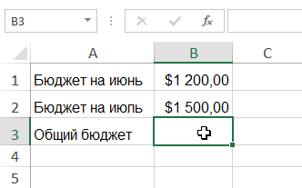
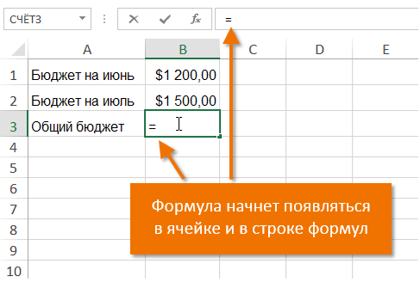
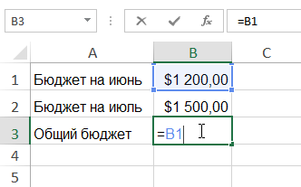
Создаем первую простую формулу в Excel
Чтобы создать формулу, выделите ячейку, которая будет ее содержать. В нашем примере мы выделили ячейку B3.
Введите знак равенства (=). Обратите внимание, что он появляется как в самой ячейке, так и в строке формул.
Введите адрес ячейки, которая должна стоять первой в формуле. В нашем случае это ячейка B1. Её границы будут выделены синим цветом.

Slide 6
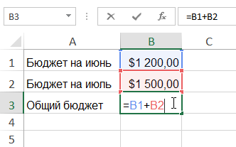
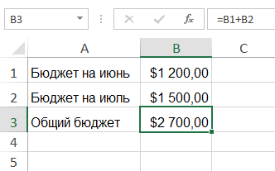
Создаем первую простую формулу в Excel
Введите математический оператор, который хотите использовать. В нашем примере мы введем знак сложения (+).
Введите адрес ячейки, которая должна стоять второй в формуле. В нашем случае это ячейка B2. Её границы будут выделены синим цветом.
Нажмите Enter на клавиатуре. Формула будет создана и рассчитана.
Если результат вычислений не поместится в ячейку, то вместо ожидаемого результата могут появиться знаки решетки (#######). Это означает, что ширины столбца недостаточно для отображения всего содержимого. Просто увеличьте ширину столбца для отображения данных.

Slide 7
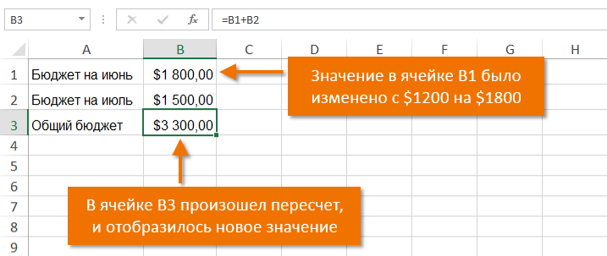
Основное преимущество формул со ссылками
Главное преимущество ссылок в том, что они позволяют вносить изменения в данные на листе Excel без необходимости переписывать сами формулы. В следующем примере мы изменим значение ячейки B1 с $1200 на $1800. Формула будет автоматически пересчитана и отобразится новое значение.

Slide 8
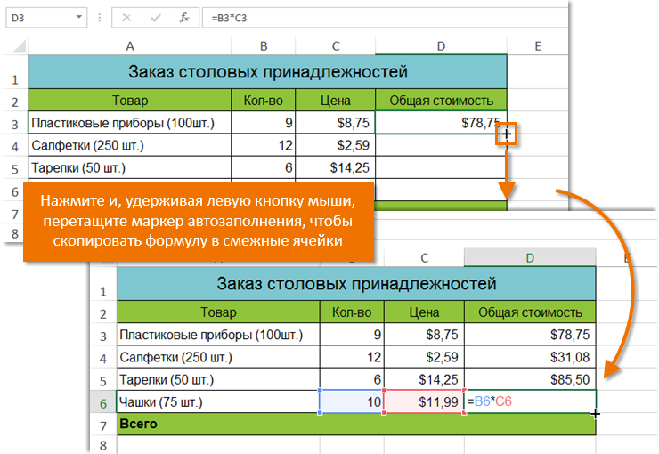
Приемы для создания формул
Вместо того, чтобы вводить адреса ячеек вручную, Вы можете всего лишь щелкнуть по ячейке, которую хотите включить в формулу. Этот прием может сэкономить вам много времени и сил при создании формул в Excel. В следующем примере мы создадим формулу для расчета стоимости заказа нескольких коробок пластиковой посуды.
Формулы можно копировать в смежные ячейки при помощи маркера автозаполнения. Это позволит сэкономить время, когда необходимо использовать одну и ту же формулу множество раз. Изучите уроки раздела Относительные и абсолютные ссылки, чтобы получить дополнительную информацию.

Slide 9
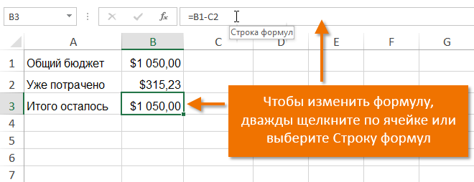
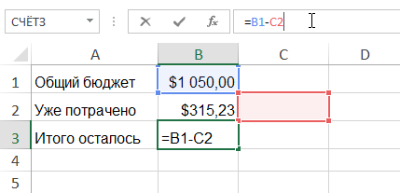
Как изменить формулу в Excel
Выделите ячейку, формулу в которой необходимо изменить.
Щелкните по Строке формул, чтобы приступить к редактированию формулы. Вы также можете дважды щелкнуть по ячейке, чтобы посмотреть и отредактировать формулу прямо в ней.
Все ячейки, на которые ссылается формула, будут выделены разноцветными границами. В нашем примере, мы изменим вторую часть формулы, чтобы ссылка вела на ячейку B2 вместо C2. Для этого выделите в формуле адрес, который необходимо отредактировать, а затем выберите мышью требуемую ячейку или измените адрес вручную.
По окончании нажмите Enter на клавиатуре или воспользуйтесь командой Ввод в Cтроке формул.
Формула обновится, и Вы увидите новое значение.

